Slide 2
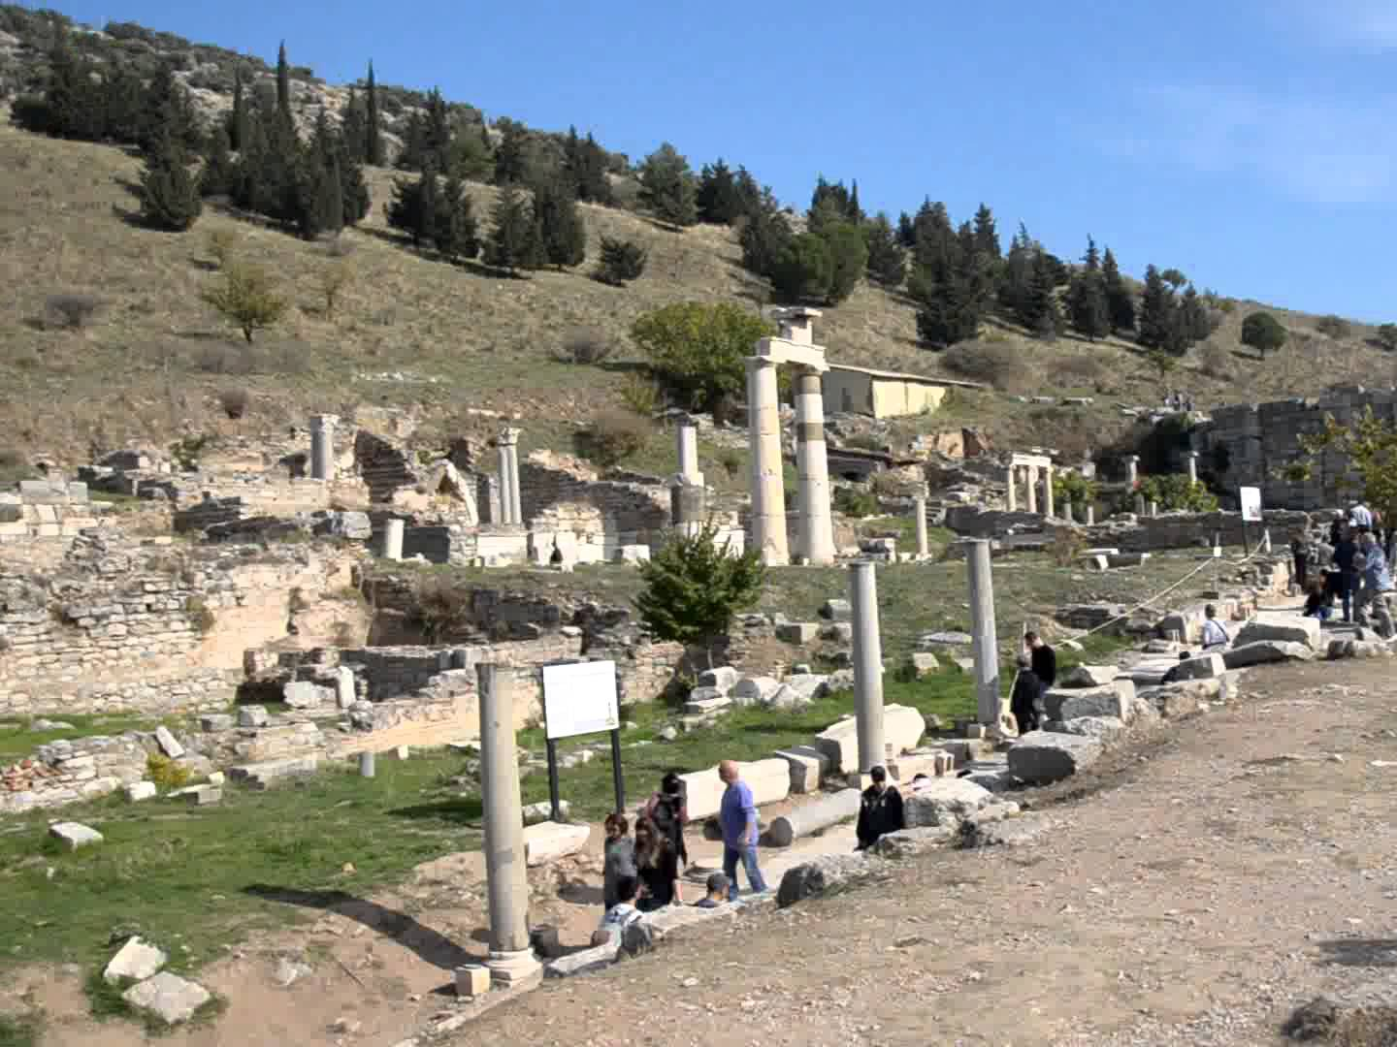

Slide 3
“Não queremos, porém, irmãos, que sejais ignorantes com respeito aos que dormem, para não vos entristecerdes como os demais, que não têm esperança.”
I Tessalonicenses 4:13

Slide 4
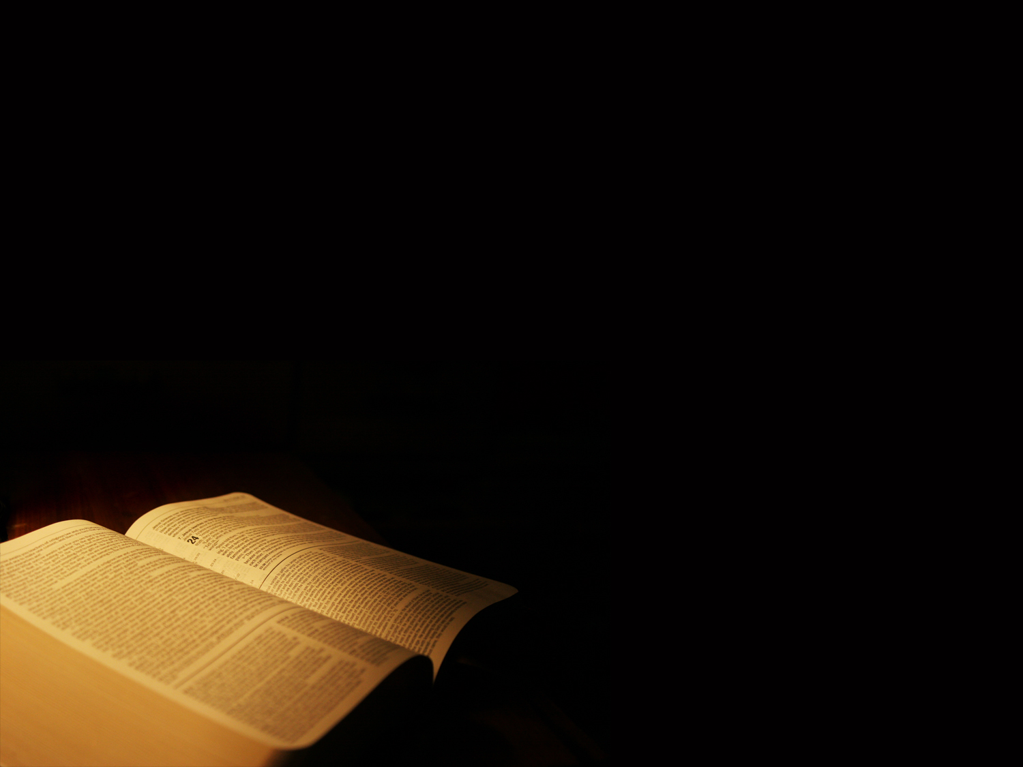
“Não se turbe vosso coração; credes em Deus, credes também em mim. Na casa de meu Pai há muitas moradas. Se assim não fora, eu vo-lo teria dito. Pois vou preparar-vos lugar.

Slide 5
“E, quando eu for e vos preparar Lugar, voltarei e vos receberei para Mim mesmo, para que, onde Eu estou, estejais vós também.”
João 14:1-3

Slide 6
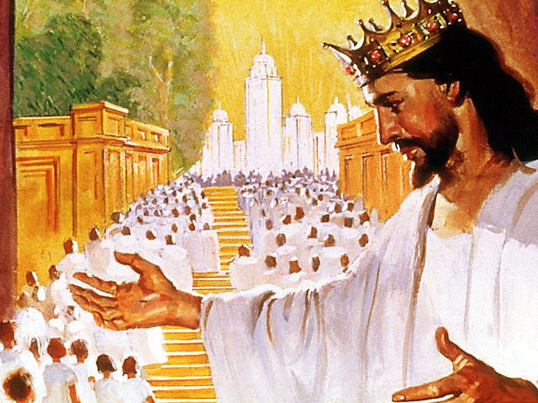

Slide 7
“Conheço um homem em Cristo que, há catorze anos, foi arrebatado até ao terceiro céu (se no corpo ou fora do corpo, não sei, Deus o sabe).

Slide 8
Foi arrebatado ao paraíso e ouviu palavras infalíveis, as quais não é licito ao homem referir.”
II Coríntios 12: 2, 4

Slide 9
O PRIMEIRO CÉU

Slide 10
“E disse Deus: Haja firmamento no meio das águas e separação entre águas e águas. Fez, pois, Deus o firmamento e a separação entre águas debaixo do firmamento e as águas sobre o firmamento. E assim se fez.

Slide 11
E chamou Deus ao firmamento Céus. Houve tarde e manhã do segundo dia.
Gênesis 1: 6-8

Slide 12
Disse também Deus: Povoem-se os céus de enxames de seres viventes; e voem as aves sobre a terra, sob o firmamento dos céus.”
Gênesis 1:20

Slide 13
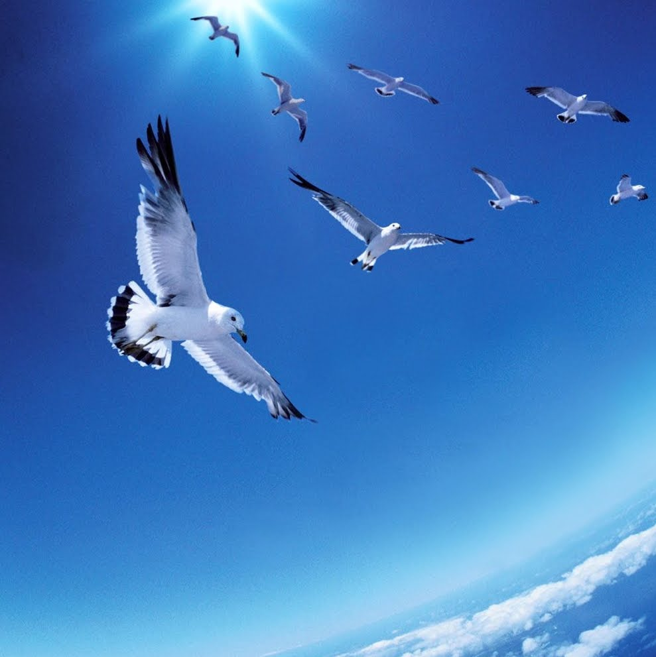

Slide 14
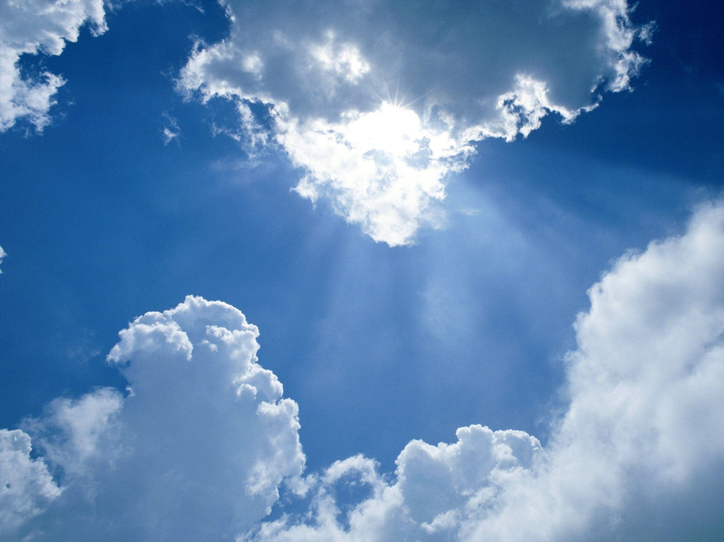

Slide 15
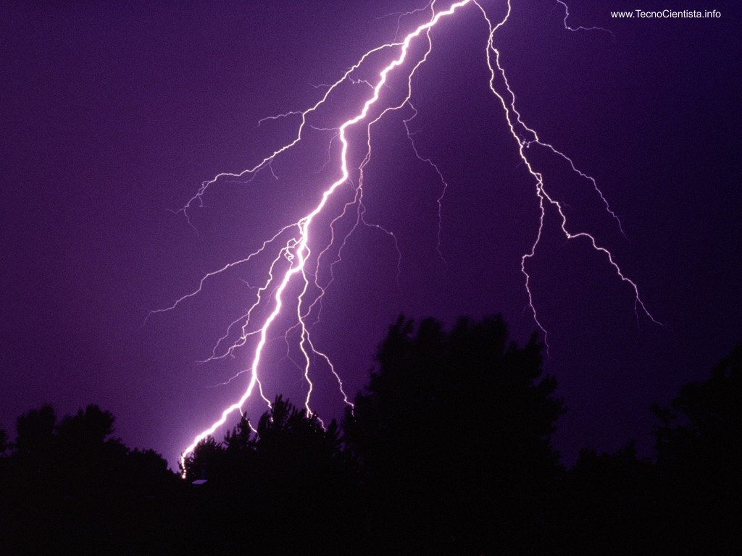

Slide 16
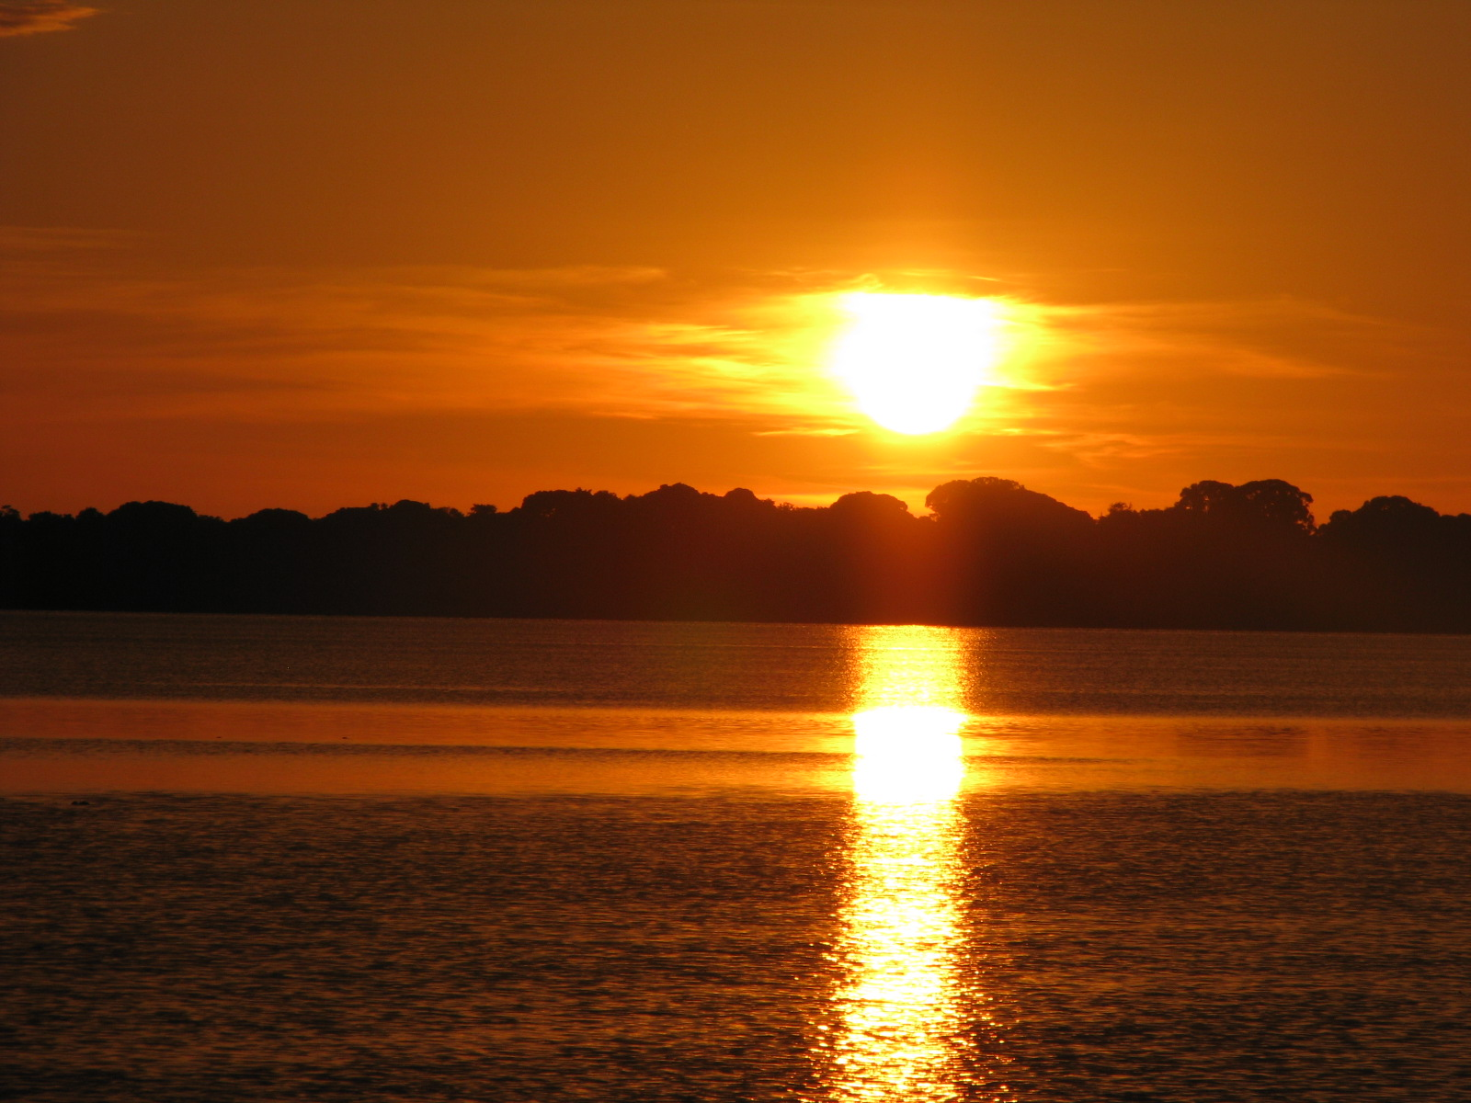

Slide 17
“Porque, assim como descem a chuva e a neve dos céus e para lá não tornam, sem que primeiro reguem a terra, e a fecundem, e a façam brotar, para dar semente ao semeador e pão ao que come.”
Isaías 55:10

Slide 18
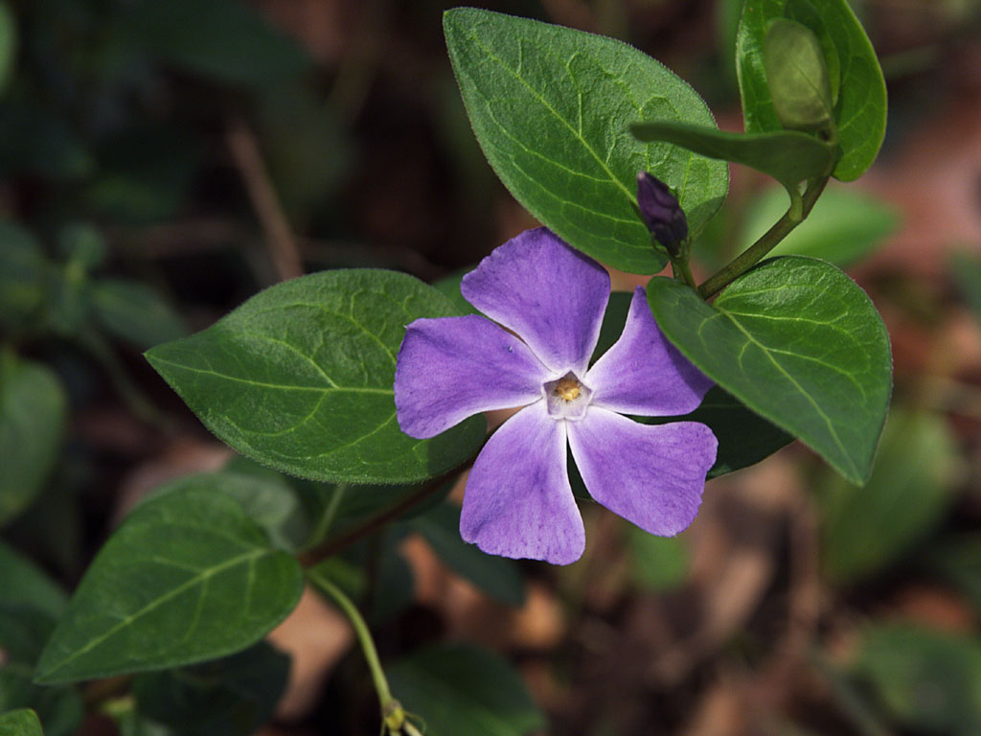

Slide 20
O SEGUNDO CÉU

Slide 21
“Os céus proclamam a glória de Deus, e o firmamento anuncia as obras das Suas mãos.”
Salmos 19:1

Slide 22
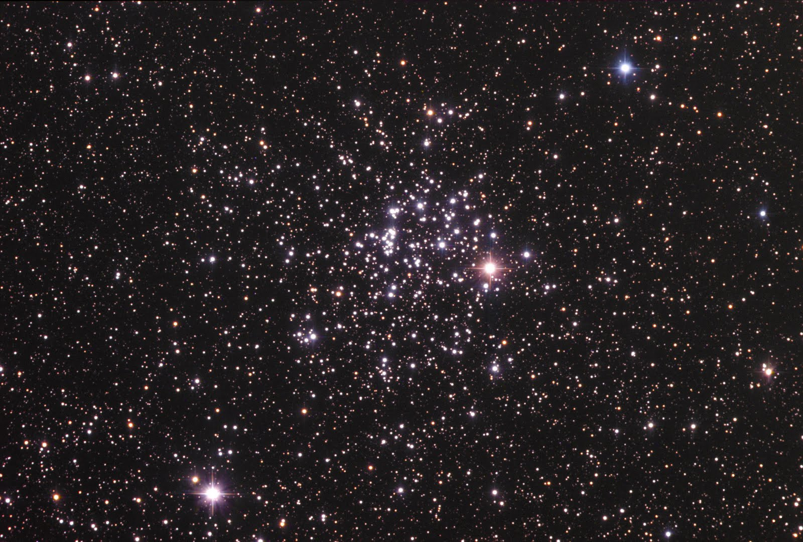

Slide 23
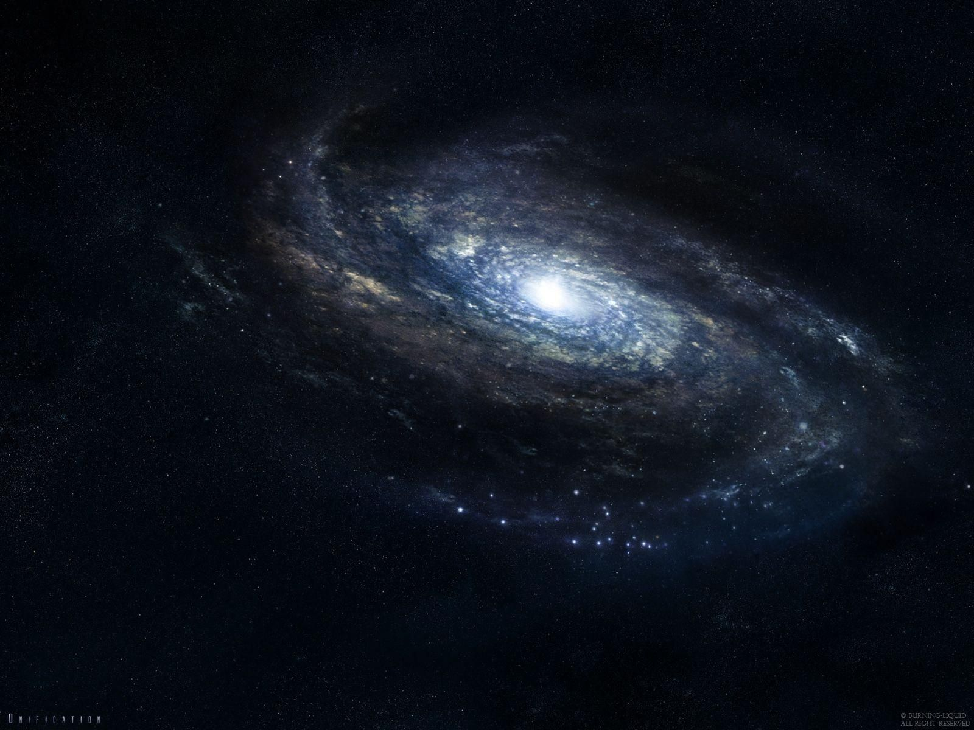
VIA LÁCTEA
40 bilhões de sóis
Se cada sol = 9 planetas = 360 bilhões de planetas
Total de 400 bilhões de corpos celestes
200 milhões de galáxias no universo

Slide 24
“Conta o número das estrelas, chamando-as todas pelo seu nome. Grande é o Senhor nosso mui poderoso; o Seu entendimento não se pode
medir.”
Salmos 147: 4, 5

Slide 25
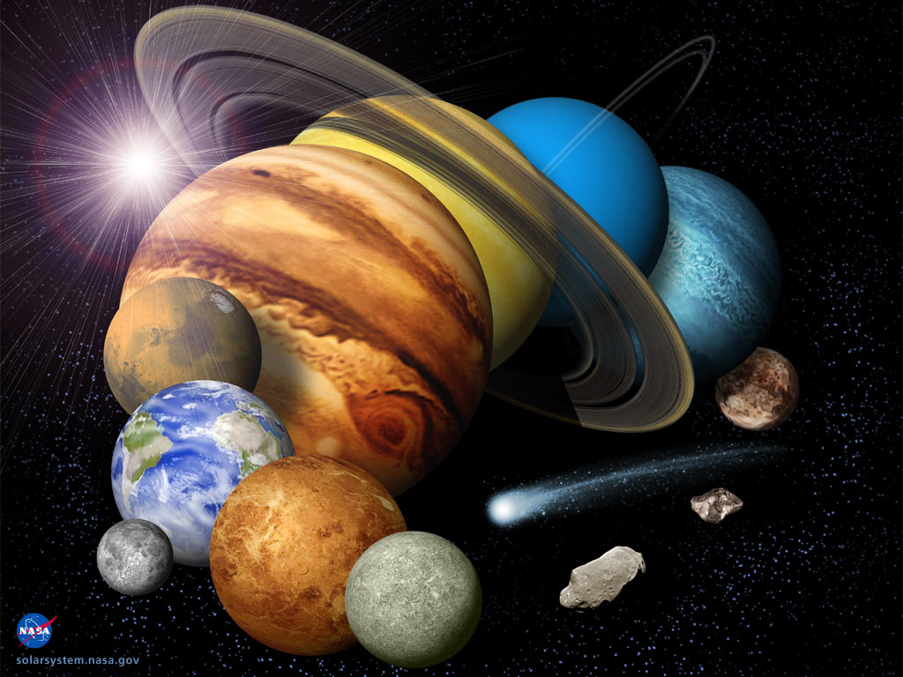

Slide 26
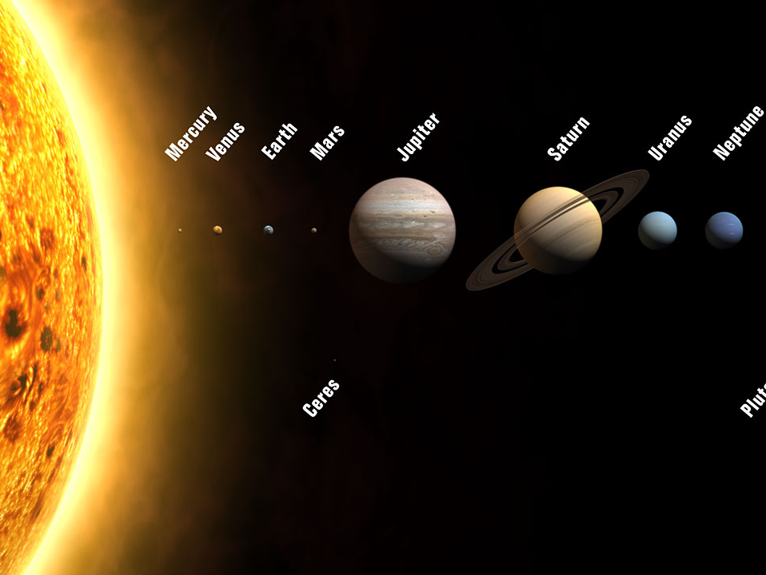

Slide 27
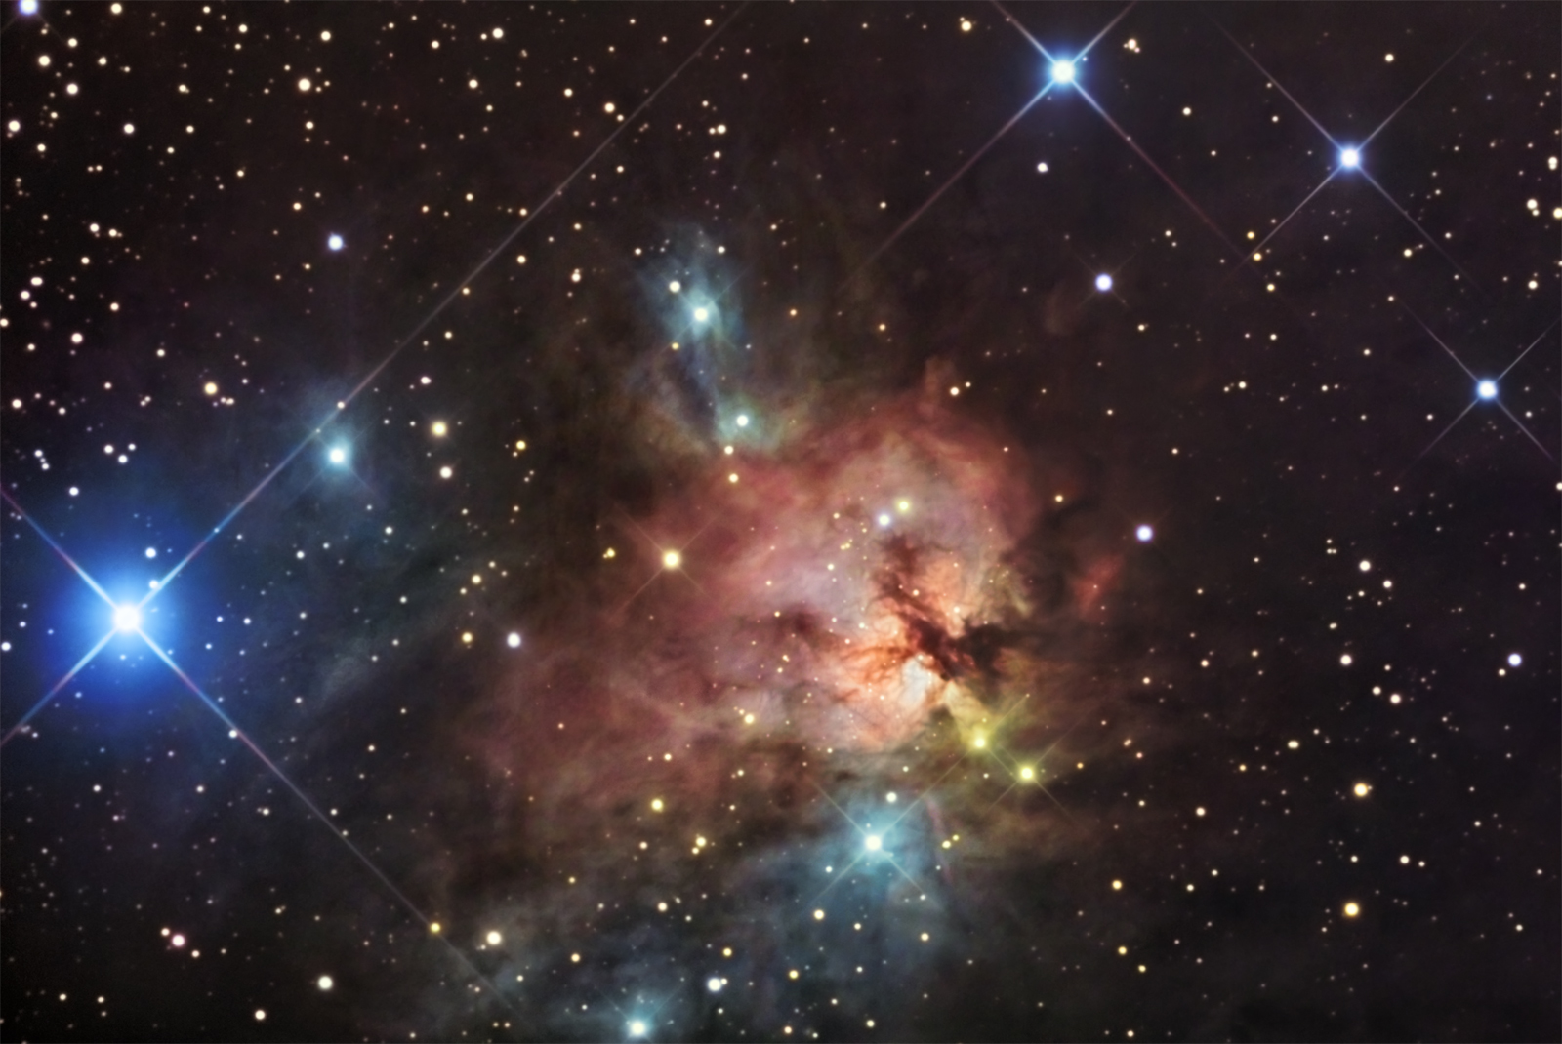
“No brilho das estrelas, na distância do infinito, a pequenez humana encontra a majestade divina.”

Slide 28
“Eis que as nações são consideradas por Ele como um pingo que cai de um balde e como um grão de pó na balança; as ilhas são como pó fino que se levanta.

Slide 29
Onde estavas tu, quando Eu lançava os fundamentos da terra? Dize-mo, se tens entendimento. Quem lhe pôs as medidas, se é que o sabes? Ou quem estendeu sobre ela o cordel?

Slide 30
Sobre que estão fundadas as suas bases ou quem lhe assentou a pedra angular, quando as estrelas da alva, juntas, alegremente cantavam, e rejubilavam todos os filhos de Deus?”
Jó 38:4-7

Slide 31
O TERCEIRO CÉU

Slide 32
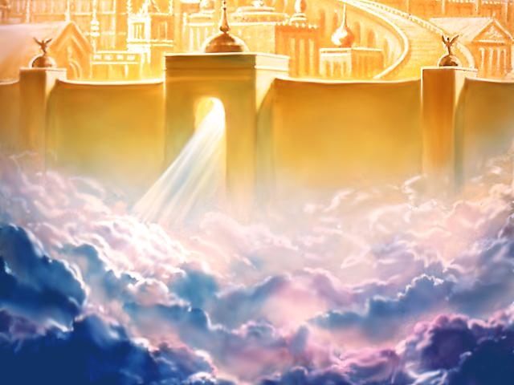

Slide 33
“Mas, de fato, habitaria Deus na terra? Eis que o céu dos céus não O podem conter, quanto menos esta casa que eu edifiquei.

Slide 34
Atenta, pois, para a oração de Teu servo e para a sua súplica, ó Senhor, meu Deus, para ouvires o clamor e a oração que faz, hoje, o Teu servo diante de Ti.”
I Reis 8: 27,28

Slide 35
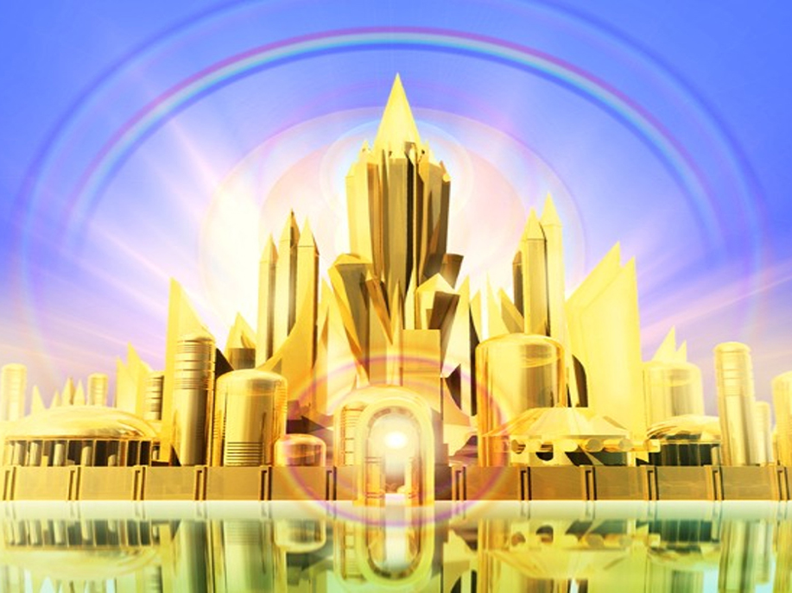

Slide 36
“Não se turbe vosso coração; credes em Deus, credes também em mim. Na casa de meu Pai há muitas moradas. Se assim não fora, eu vo-lo teria dito. Pois vou preparar-vos lugar.

Slide 37
E, quando Eu for e vos preparar Lugar, voltarei e vos receberei para mim mesmo, para que, onde Eu estou, estejais vós também.”
João 14:1-3

Slide 38
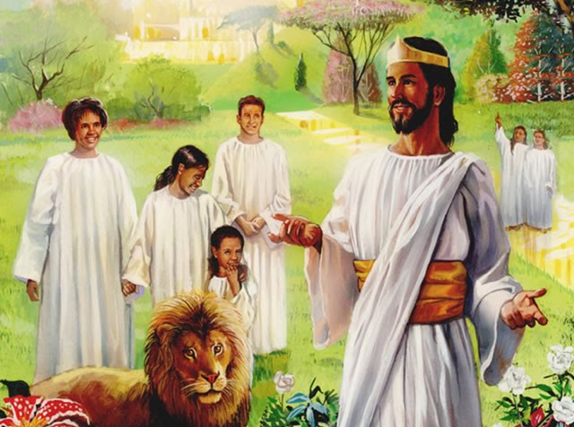

Slide 39
“Quem tem ouvidos, ouça o que o Espírito diz às igrejas: Ao vencedor, dar-lhe-ei que se alimente da árvore da vida que se encontra no paraíso de Deus.”
Apocalipse 2:7

Slide 40
“Os teus olhos verão o Rei na sua formosura, verão a terra que se estende até longe.”
Isaías 33:17

Slide 41
“Vi novo céu e nova terra, pois o primeiro céu e a primeira terra passaram, e o mar já não existe. Vi também a cidade santa, a nova Jerusalém, que descia do céu, da parte de Deus, ataviada como noiva adornada para o seu esposo.

Slide 42
Então, ouvi grande voz vinda do trono, dizendo: Eis o tabernáculo de Deus com os homens. Deus habitará com eles.
E lhes enxugará dos olhos toda lágrima, e a morte já não existirá, já não haverá luto, nem pranto, nem dor, porque as primeiras coisas passaram.

Slide 43
E Aquele que está assentado no trono disse: Eis que faço novas todas as coisas.
E acrescentou: Escreve, porque estas palavras são fiéis e verdadeiras.”
Apocalipse 21:1-5

